Slide 1
Презентация на тему: «Влияние труда в воспитании детей на основе идей народной педагогики»
Выполнила:
воспитатель 1 кв. кат.
Галиуллина Лилия

Slide 2
О разных народах Среднего Поволжья исследователи XVIII–XX вв., изучавшие их нравы и обычаи, писали: нет в Российском государстве ни одного народа, могущего сравниться с удмуртами в трудолюбии, татары трудолюбивы, усердно обрабатывают землю, хлебопашество у них идет очень успешно, татарские женщины большие рукодельницы и чистюли; в трудолюбии, в трудовом упорстве с чувашами едва ли кто может состязаться

Slide 3
Трудолюбие жителей формировалось на протяжении всей жизни людей и признавалось важнейшим достоинством личности. Включение детей в трудовую деятельность происходило и благодаря естественному стремлению самого ребенка к проявлению активности, и из экономической необходимости: каждая пара рабочих рук в семье была нужна, а потому без детской помощи было не обойтись. Но главной причиной была убежденность населения, что без труда человеку не прожить и что трудолюбие надо воспитывать с детства

Slide 4
Основным занятием многочисленного крестьянского люда Поволжья и Приуралья издавна являлись земледелие, которое было самым трудным делом, и животноводство, поэтому подготовка к сельскохозяйственному труду считалась главной задачей трудового воспитания детей. Уход за лошадью, выпас скота ранней весной и поздней осенью – все это были виды детского труда у чувашей, удмуртов, татар, башкир, мордвы, марийцев. Кроме общетрудовых навыков, дети овладевали и профессиональными. Среди крестьян региона были столяры, плотники, печники, кузнецы, мельники, портные, мастера по изготовлению колес, телег, гашению извести и т.д. Профессиональная подготовка также начиналась очень рано и с самых простых операций, выполняемых детьми. Участие в работе открывало большой простор для детского творчества

Slide 5
Марийцы и удмурты проживали в зоне сплошных лесов, что определило род их занятий, среди которых первостепенными были охота и собирательство, рыболовство и бортничество. Лес давал людям пищу и кров. В условиях лесного Прикамья, где проживали удмурты, важной отраслью хозяйства было животноводство, дававшее большую часть продуктов питания, сырье для одежды и обуви и органические удобрения, без которых скудная земля ничего не родила

Slide 6
Дети перенимали трудовой опыт родителей (сын – от отца, дочь – от матери) и овладевали соответствующими навыками; активно участвовали в домашних промыслах: изготовлении войлока, битье шерсти, прядении, ткачестве, плетении корзин и предметов мебели, витье веревок. В лесу осенью и зимой мужчины добывали зверя, а весной и летом женщины и дети там собирали ягоды и травы. С 9–10 лет мальчики ходили с отцом на охоту и учились находить места гнездовья птиц, усваивали науку выслеживания зверя, и постепенно у них вырабатывались наблюдательность, настойчивость, терпеливость, ловкость. В 7–8 лет девочка-удмуртка убирала в доме, белила холсты, ухаживала за скотиной и домашней птицей. Женскими работами у удмуртов, в которых принимали участие девочки, были также трепание льна и конопли, мытье пряжи; у башкир, татар, удмуртов – ощипывание и обработка гуся. Ну и, конечно, все девочки проходили "школу материнства", нянча и пестуя младших братьев и сестер.

Slide 7
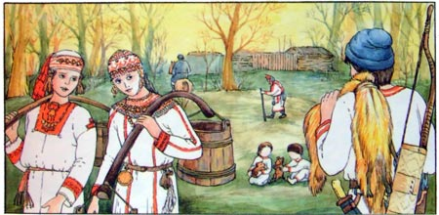
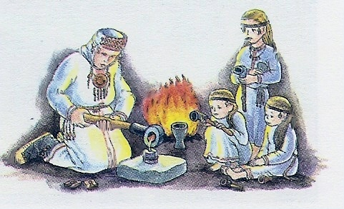

Slide 8
Вовлечение детей в трудовую деятельность семьи начиналось с 3–4 лет. Чувашский ребенок с этого времени уже ухаживал зимой за ягнятами, жившими в избе: с рук кормил веточным кормом и убирал за ними. Летом дети кормили домашнюю птицу и стерегли ее, присматривали за маленькими телятами и жеребятами. С 6–7 лет они принимали участие в полевых работах, помогали старшим в страдную пору уборки урожая ржи, пшеницы, ячменя. С этого возраста мальчики начинали работать в поле вместе с отцами, обрабатывать землю: отец пахал, а сын бороновал. С 10–12 лет мальчик становился за соху, уже мог пахать самостоятельно, заменяя при необходимости взрослого во всех нелегких полевых работах. Чуваши привлекали детей еще и к выращиванию и обработке хмеля. Девочки региона рано включались в домашнюю работу, уже в 3–4 года они выполняли несложные поручения матери, а в 6–7 лет чувашская девочка, например, уже пряла коноплю, потом лен, а в 8–9 лет она могла прясть шерсть, одновременно осваивая искусство шитья и вышивки. Возле матери девочки усваивали и приемы приготовления пищи, начиная с простейших блюд. В 8 лет они могли сварить похлебку и кашу, сбить масло из сметаны и т.п., а став постарше, готовить национальные мясные и праздничные блюда, поставить тесто и испечь хлеб

Slide 9
В иных природно-климатических условиях проживали башкиры, иной была их историческая судьба, следовательно, и трудовое воспитание башкирских детей имело свои особенности. В древности башкиры держали большие табуны лошадей, стада крупного рогатого скота, верблюдов и кочевали по степям. Жили в шатрах – юртах, укрываясь от холодов звериной шкурой. Живущие в лесах занимались охотой, бортничеством, охотились на диких зверей, а так как места эти изобиловали озерами, то и рыбной ловлей.

Slide 10
В XV–XVI вв., появляются земледелие, пасечное пчеловодство, развивается искусство обработки металла. В скотоводстве, прежде всего коневодстве, требовались навыки ухода за животными, умение отделять от лошадей для хозяйства отборных кобылиц и жеребцов, приучать молодняк к хозяйственным работам. На зимовку табуны лошадей выгонялись в лес или степь и особого ухода не требовали; но нужно было обладать особым искусством, чтобы управиться с полуодичавшей лошадью впоследствии. Молодые люди специально обучались искусству обуздания коня, требовавшему ловкости, силы, выносливости – качеств, воспитывавшихся с детства. Башкиры изготавливали металлические части конского снаряжения, оружие, женские украшения; кожаные предметы покрывались узорами, выполненными в технике штампа и чеканки, гравировки и чернения, инкрустации. Ко всем этим ремеслам рано приобщались мальчики. Национальная войлочная обувь украшалась аппликацией, одежда – вышивкой. Все это изготавливалось женщинами, с детства овладевавшими таким искусством. Ведя по исламской традиции затворнический образ жизни, на маленьком пространстве женской половины дома собирались бабушка, мать, дочери и пряли, ткачи, занимались вышивкой. Девочки-башкирки с ранних лет участвовали и в других женских работах: учились катать шерсть для покрытия войлочных кибиток, вязать шали из козьего пуха, а также изготавливать меховую одежду и обувь, обрабатывать овечьи шкуры, выделывать сукна, готовить кумыс (квашеное кобылье молоко), сыр, вяленое мясо, делать пастилу из ягод. Дети, осваивая навыки и умения, необходимые для взрослой жизни, учились также ответственности и серьезному отношению к труду, проявляли творческие способности и развивали художественный вкус.

Slide 11
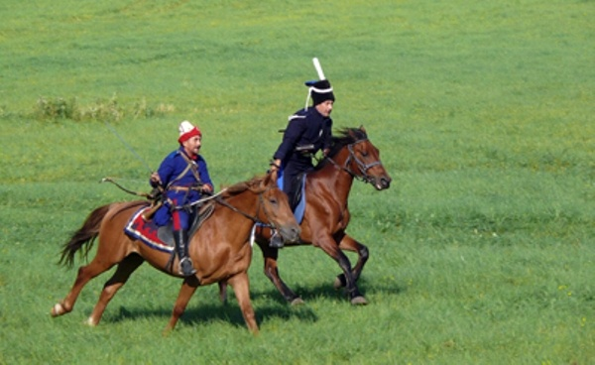
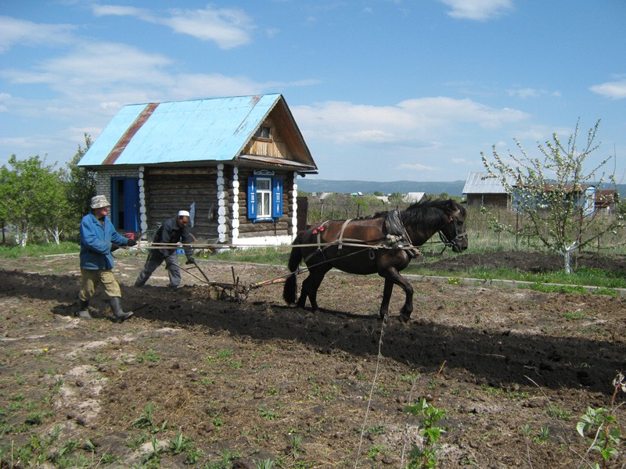
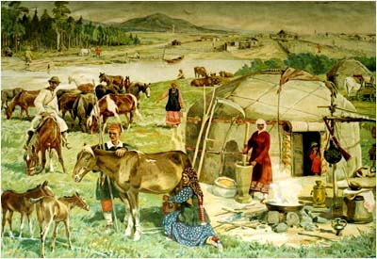

Slide 12
Татары Поволжья и Приуралья занимались главным образом земледелием, животноводства. Кроме того, заметное место в занятиях татар отводилось ремеслам и промыслам. Наиболее развитыми у них были искусства вышивки, аппликации, мозаики из кожи, ювелирное дело, изготовление художественной керамики, резьба по камню и дереву. Каждый татарский дом украшают вышитыми вещами: полотенцами, покрывалами для посуды, занавесками, подзорами, наволочками, свадебными онучами, ковриками для молитвы. Благодаря сравнительной простоте техники исполнения вышивка на протяжении многих веков оставалась привычным занятием каждой женщины, которая приобщалась к нему с раннего детства. Первоначальные навыки вышивания и искусства мозаики девочки получали в семье очень рано, уже с 5–6 лет приобщаясь к работе матери или старшей сестры. Мужскими ремеслами татар являлись ювелирное дело, резьба по камню или дереву. Из поколения в поколение с подросткового возраста мальчики приобщались к изготовлению ювелирных изделий, имевших большой спрос: браслетов, колец, поясов, накосников, оберегов. Кроме профессиональных навыков, занятия ювелирным делом развивали у мальчиков чувство собственного достоинства, уверенности в себе. Издавна татары занимались торговлей и торгово-посреднической деятельностью, чему способствовало обитание их еще с булгарских времен в самом центре великого торгового пути по Волге. Подростки торговали в розницу всякой мелочью, исполняли поручения хозяев лавок, становились приказчиками. Деятельность на разных территориях обогащала торговцев-татар новыми знаниями о мире, расширяла их кругозор, развивала сообразительность, инициативность, смелость, тактичность – качества, передававшиеся от отцов к сыновьям

Slide 13
Один мудрец так поучал детей: "О милые дети, послушайтесь моего совета – учитесь ремеслу, имущество и деньги так ненадежны на этом свете, ремесло же неиссякаемо, как источник. Умелец не познает невзгод, даже если лишится всех богатств своих. Постигайте же ремесла".

Slide 14
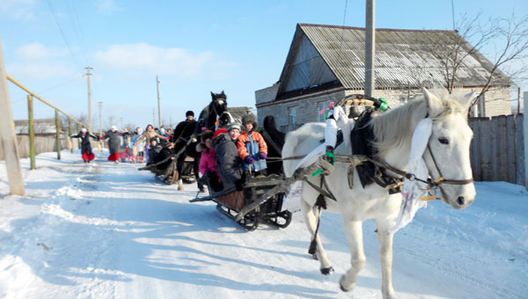
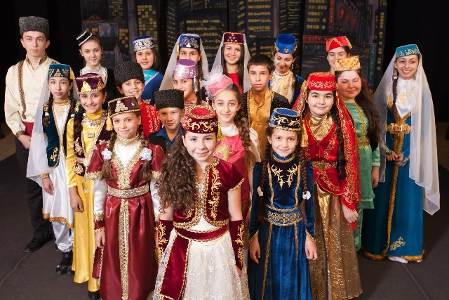

Slide 15
У всех народов Поволжья человек с самого раннего детства приучался делать добрые дела окружающим. Как родители, так и дети проявляли заботу о старых и беспомощных, о тех, кто жил по соседству. Включение в раннем возрасте в трудовую деятельность воспитывало чувство ответственности, самостоятельность, трудолюбие, способствовало нравственному становлению. Педагогическая мудрость родителей как раз и состояла в осознании ими важной роли детского труда для самого ребенка. Следует подчеркнуть, что трудовое воспитание заключалось не в стихийном приобщении детей к труду – это было осознанное воздействие родителей и общества на каждого ребенка. Взрослые понимали значимость личного примера. Ведь их действия ребенок копировал и воспроизводил, причем одновременно происходило специальное обучение детей правилам работы: взрослые показывали, как держать инструмент, как пахать, боронить, знакомили с орудиями труда и их названиями. Наконец, наблюдая за работой ребенка, они его поправляли, если он ошибался; помогали лучше выполнить дело. "Говоря о трудовом воспитании детей, – пишет Г. А. Никитина – необходимо помнить, что взрослые включали детей в практическую деятельность не только из соображений экономических, народ прекрасно осознавал воспитательную роль труда..."

Slide 16
Спасибо за внимание

